Slide 1



System för strukturerad datafångst och datakommunikation
2015-06-16
Utbildning – Blankettproduktion manus
Notes:
Utbildning för att förstå EyeDoc och kunna ta fram manus till blanketter/mallar som ska produceras in i EyeDoc.
Meningen med EyeDoc
Fånga, lagra och kommunicera strukturerad data på ett effektivt sätt med högre kvalitet. Detta sker med ordning och reda, versionshantering och att ett mänskligt öga ska kunna interagera med denna data samtidigt som den är tillgänglig för andra system.
Fokusområden:
Digitala blanketter
Brev/Faktura
Ärendehantering - liggare, eSign, workflow, In/Ut-korg, fråga/svar, EDI (elektroniskt datautbyte)
Dynamiska dokument - Standardvårdplan, processdokument
ePenna
Kvalitetsregister - nationella databaser/system
Bidragsansökan

Slide 2
Manus
Blankettutbildning - Manus

Slide 3
Manus – Varför?
Blankettutbildning - Manus
Kan liknas vid kravspecifikationen till ett projekt
Ett bra manus förkortar tiden i produktion
Ska säkerställa att:
Användarna förstår hur mallen fungerar
Att det är så lätt som möjligt att fylla i den korrekt
Att innehållet täcker verksamhetens behov
Med rätt manus vinner man:
Följsamhet till grafiska profiler
Likriktat arbetssätt för nyttjarna av mallen - samma sätt att arbeta
Lättare att återvinna manus från gång till gång

Slide 4
Manus – Vad?
Blankettutbildning - Manus
Utseende - Beskrivning över hur blankettmallen ska se ut
Fonter och stilar
Strukturering/inramning av innehåll
Logotyp och annan grafik
Flöde och navigation
Ledtexter
Funktionalitet - Vilken typ av tilläggsfunktionalitet ska användas
Valideringar
Uträkningar
Utskrift, Signering, m.m.
Innehåll - Vad den ska innehålla för fält
Textfält/låsta fält
Kryssrutor - enval/flerval
Vallistor
Förifyllnad och kopiefält
Tooltip
Gömda fält och områden
Regelverk - Det som ska hjälpa och styra användaren
Datatyp - text/datum/nummer o.s.v.
Obligatoriska fält
Format - Personnummer/ICD10 o.s.v.

Slide 5
Manus – Hur?
Blankettutbildning - Manus
Manus kan bestå av flera dokument som kompletterar varandra
Det viktigaste är att manusförfattaren och blankettproducenten förstår varandra
Beskrivning av ifyllnad och fält
På papper
Word
PDF-kommentarer
Regelverk
Enklare/grundläggande direkt på layout
Mer avancerat beskrivs vid sidan av
Navigation
På layout tillsammans med fält
I separat fil
Funktioner/övrigt
Separat beskrivning vid sidan av

Slide 6
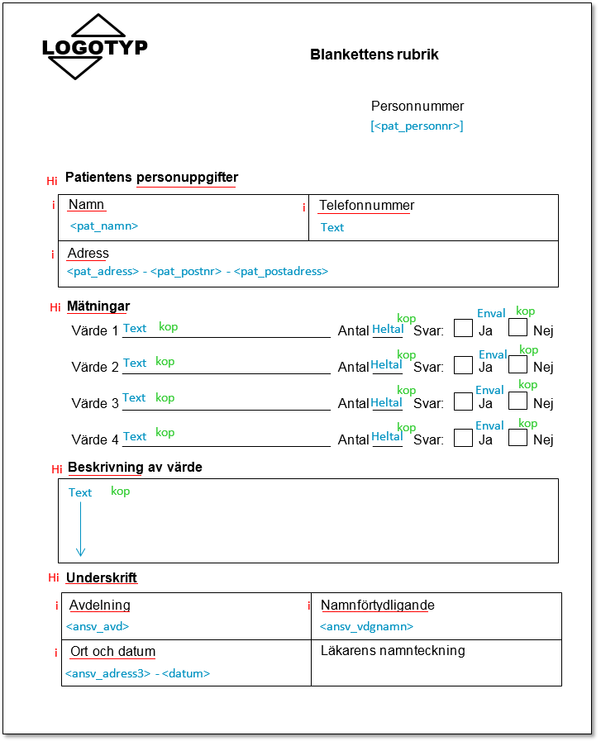
Manus – Exempel
Blankettutbildning - Manus
Text, Heltal, Enval, Flerval, Datum, Tid
<Förifyllt fält>
[Låst fält]
kop – Kopiefält
Hi/i – Navigationsträd

Slide 7
Navigationsträd – Exempel
Blankettutbildning - Manus
Ortopedkliniken
Sektion Datum
Personuppgifter Personnummer Namn Adress Postadress Telefon
Remissregistrering Nr Ankomstdatum Planerad tid Måldatum Önskad läkare Sign
Medicinskt beslutsdatum Aktivitet Måldatum Planering
Återbesök Kontaktorsak Antal
Ordinationer Rtg Remiss nr Tid Extra tid Övrigt
Avslutad Datum Orsak
Kommentarer

Slide 8
Layout
Blankettutbildning - Manus

Slide 9
Layout
EyeDoc
Utgångspunkten för en standardblankett är normalt XPS-formatet
Tillgång till originalet för att på effektivaste sätt kunna göra justeringar
Grafik måste vara i vektorformat för att kunna användas i EyeDoc
Det går inte att ta en scannad bild av en blankett som bakgrund till produktion
Det är manusförfattaren som ska se till att alla förutsättningar inför produktionen finns färdiga.

Slide 10
Layout
Blankettutbildning - Manus
Blankettens layout överensstämmer med ett standardutseende
Typsnitt och stilar är rätt
Korrekturläsning av text och stavning i ledtexter och beskrivningar
Layout:en är logiskt uppbyggd och det går att förstå hur man ska fylla den med innehåll
Hur ska blanketten se ut?
Ser blanketten tillräckligt bra ut, eller vad behöver förbättras?
Har jag denna layout i rätt format?
Finns blanketten i EyeDoc sedan tidigare?

Slide 11
Fonter
EyeDoc
XPS innehåller alltid specialgenererade fonter
Dessa kan inte användas i en EyeDoc blankett
Dessa ersätts därför vid produktion med fonter implementerade i EyeDoc Forms
Vilket säkerställer utseende på skärm och vid utskrift
Systemfonter kan användas
Följande fonter finns idag:
Arial
Times
Verdana
Code128
Ocrb10
Samt variationer av fet och kursiv
Vid intresse skulle det gå att lägga till fler

Slide 12
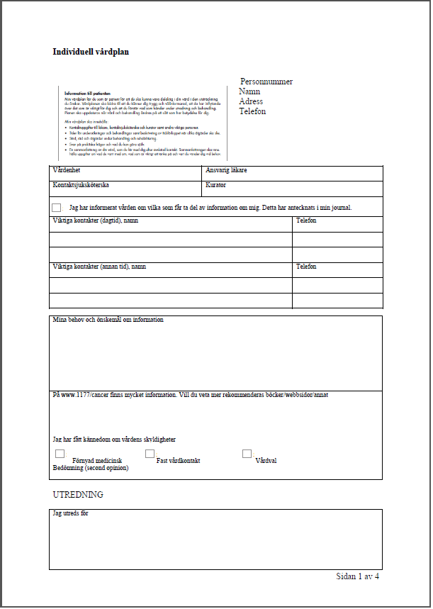
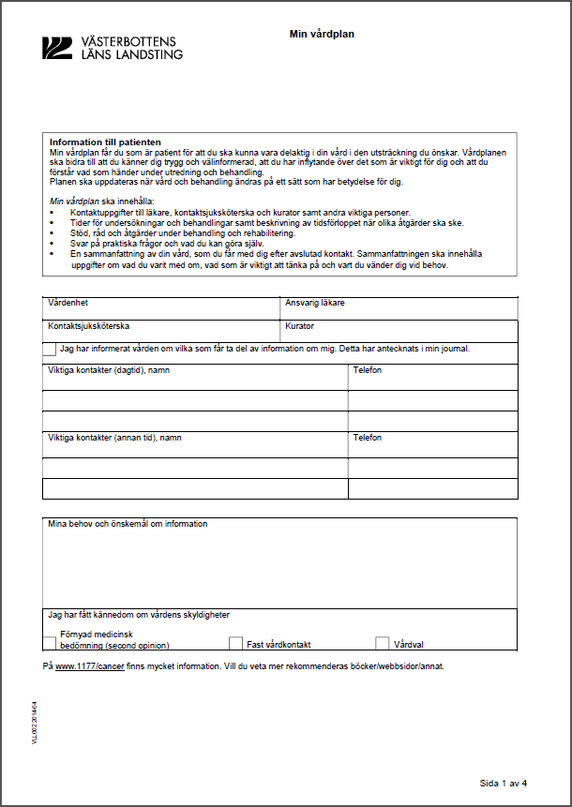
Layout - Före och efter
Blankettutbildning - Manus

Slide 13
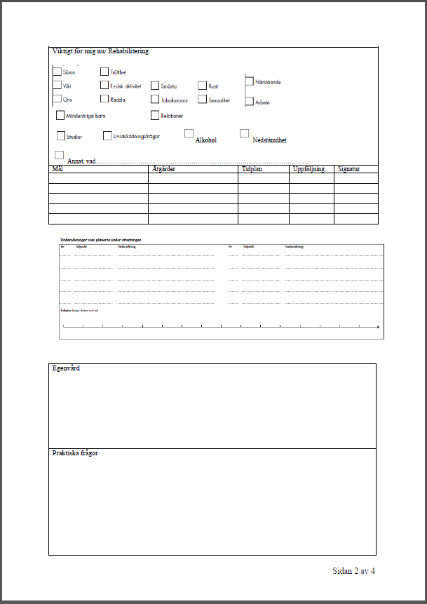
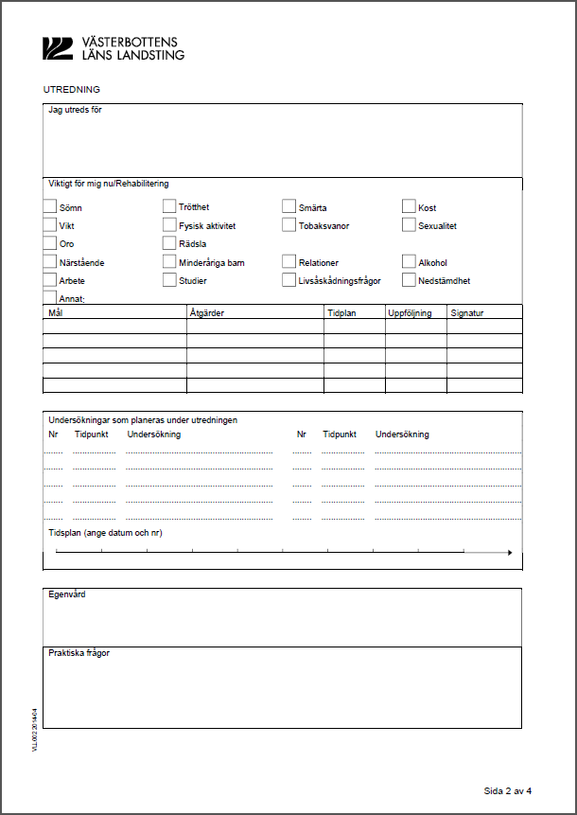
Layout - Före och efter
Blankettutbildning - Manus

Slide 14
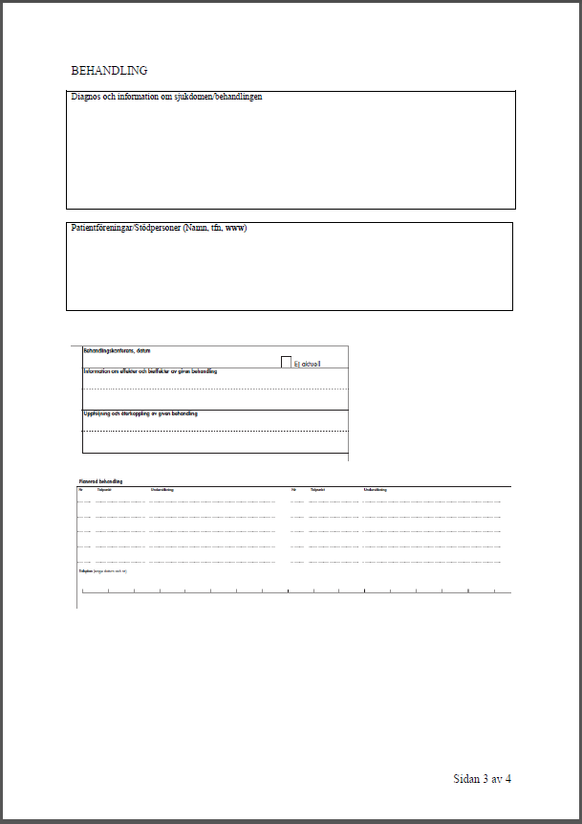
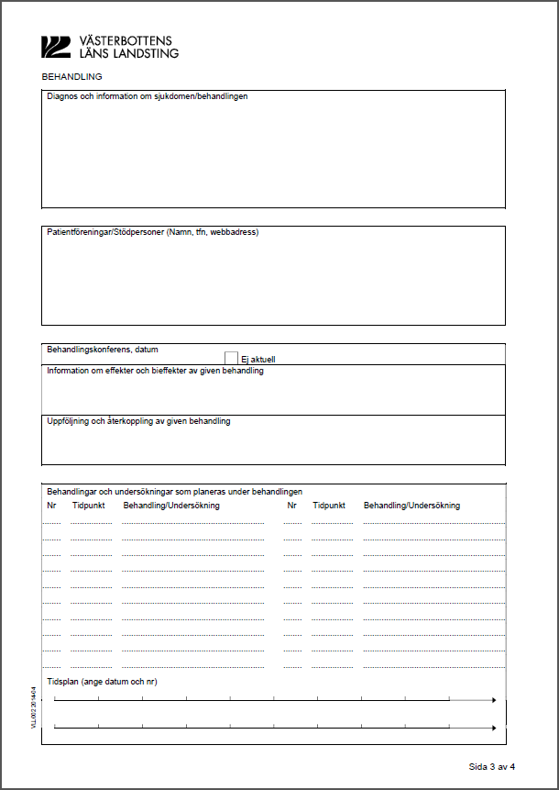
Layout - Före och efter
Blankettutbildning - Manus

Slide 15
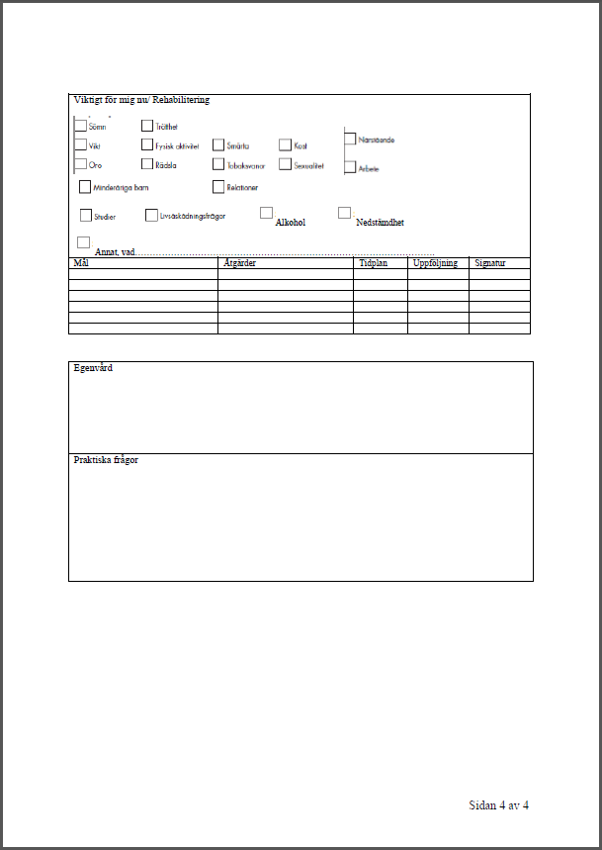
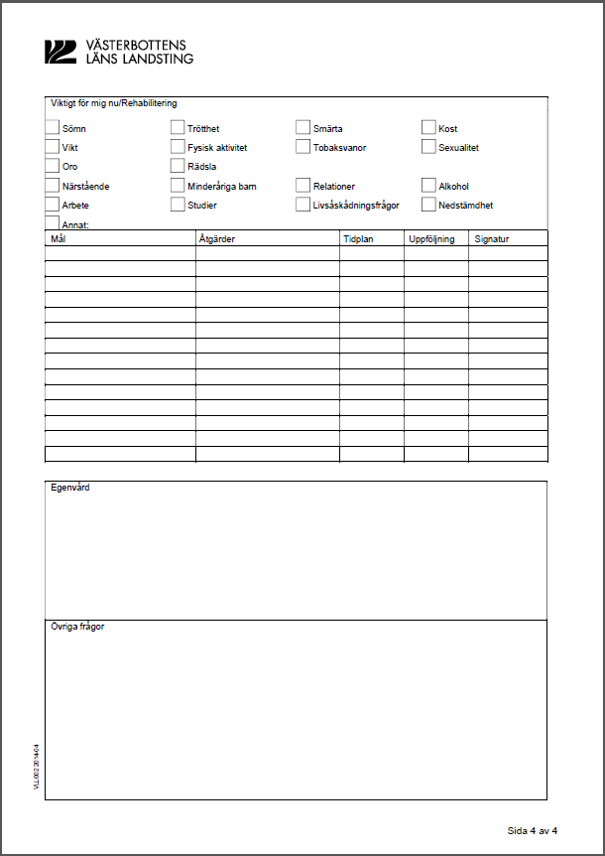
Layout - Före och efter
Blankettutbildning - Manus

Slide 16
Ifyllnad
Blankettutbildning - Manus

Slide 17
Ifyllnad
Blankettutbildning - Manus
Av vem?
Vad är det för data som ska fyllas i?
Regler för ifyllnad?
Förenklande funktioner som kan hjälpa användaren?
Element som inte har en egen ledtext kan ha en tooltip
Vilka fält för data ska finnas i blanketten?
Vilka av dessa fält ska fyllas i med data från initierande system?
Ska det finnas någon logik som hjälper användaren när denna arbetar med mallen?
Ska blanketten göra något speciellt i en process och då enl. vilka regler?
Var och hur stora ska fälten vara i blanketten?
Vad är syftet med fältet?

Slide 18
Ifyllnad - Fält
Blankettutbildning - Manus
Det är i dessa som användaren sen fyller i data som ska fångas in i just denna mall
Genom att välja rätt, hjälper vi användaren i sitt arbete och höjer kvaliteten på fångad data
Viktigt att tänka på relationer mellan fält
Hör de ihop
Påverkar de varandra
Vilken är den mest naturliga ifyllnadsordningen
Typer av fält:
Enradiga textfält
Numeriska fält
Datum/tid
Personnr
Flerval/enval
Fritextfält
Textruta (text som ej kan redigeras)
M.fl.
Fält som hör ihop syns ofta i mallen:
Med ramar
Ligger grupperade

Slide 19
Ifyllnad - Validering
Blankettutbildning - Manus
Grundläggande validering av värdets typ (text, nummer, kryssruta, o.s.v.) som säkerställer att värdet går att spara
Utökande valideringar för att kontrollera att ett värde har ett visst format/är inom ett visst intervall
Obligatoriska fält, som kan vara beroende av val i andra fält
Exempel på valideringar
Min/max värde
Min/max antal valda kryssrutor
Personnummer
Datumintervall
Obligatoriska fält
Reguljära uttryck

Slide 20
Tilläggsfunktioner
Blankettutbildning - Manus
Blankettmallen själv kan aktivera funktioner för blanketten
Det finns inställningar som kan göras i mallen för t.ex. hur utskrift ska fungera
Definiera i manuset:
Det är viktigt att alla varianter av påverkan definieras tydligt
Detta definieras via ett bifogat beskrivande dokument till manuset

Slide 21
Tilläggsfunktioner
Blankettutbildning - Manus
Matematiska uträkningar
Gömma/visa fält utifrån gjorda val
Flytta data mellan fält vid specifika händelser
Ritfunktion
Låsning av fält
Delsigneringar
Vissa funktioner är framtagna i EyeDoc
Andra är funktioner som ingår i grunden i XAML-språket

Slide 22
Förifyllda fält
Blankettutbildning - Manus
Data som kommer med från initierande system
Data som ska ”förifylla” mallen så att användaren slipper fylla i dessa fält
Det går även förifylla fält med ett specifikt fördefinierat värde
Det går använda viss logik för t.ex. datum
Vilka fält som ska förifyllas definieras i en XML-fil
Manuset
Vad finns det för data i initierande system som användarna vill slippa fylla i?
Vilka data behöver systemet fylla i för att det inte ska bli fel i data som fångas i mallen?
Vilka värden som finns tillgängliga styrs av den anropande systemet

Slide 23
Förifyllda fält
Blankettutbildning - Manus
datum | 2015-02-26
pat_personnr | 19531224-2083
ansv_vdgnamn | Olofsson, Göran
ansv_avd | Distriktsläkarmott, Adolfsbergs vc
ansv_adress1 | Lindhultsv 2
ansv_adress2 | 702 30
ansv_postnummer | 702 30
ansv_adress3 | ÖREBRO
ansv_postort | ÖREBRO
ansv_tel | 019-602 29 31
ansv_fax | 019-240890
pat_namn | Ek, Wilma
pat_adress | Tågstationsgatan 1
pat_postnr | 72013
pat_postadress | Södra station
ansv_forskrivarkod | 9000001
ansv_arbetsplatskod | 2557120242135
prescribercode | 9000001
officecode | 2557120242135
WARDNAME
DEPARTMENTNAME | Adolfsbergs vårdcentral
CLINICNAME | Distriktsläkarmott, Adolfsbergs vc
VE.name | Adolfsbergs vårdcentral
Detta är de värden som idag skickas från nuvarande version av Cross

Slide 24
Kopiefält
Blankettutbildning - Manus
Fungerar på liknande sätt som förifyllnad men mellan två ärenden av samma blankettmall istället
Kommer från en tidigare ifylld mall för samma individ där fälten stämmer mellan blanketterna
Värden kan flyttas till samma eller olika fält mellan de två ärendena
Definieras i manuset som ”kopia/kop” på de fält som ska vara kopiefält
Om värden ska flyttas mellan olika fält eller manipuleras måste detta framgå av manus

Slide 25
Returdata
Blankettutbildning - Manus
Om initierade system vill ha tillbaka fångad data i mallen
Kräver att initierade system kan ta emot och hantera dessa uppgifter
Kommer med i ett statusmeddelande från EyeDoc till initierande system
Det aktuella värdet kommer alltid med, även om den inte ändrats
Definieras som ”Reply” på fältet i manuset
Behöver sannolikt också kompletterande beskrivning med vilket namn som ska användas

Slide 26
Workflow - arbetsflödet i blanketten
Blankettutbildning - Manus
Denna del av manuset ska beskriva hur flödet för den som nyttjar blanketten ska vara.
Definition av dialoger, funktion av knappar, aktivering av knappar etc.
Processen kan vara både hanteringen inom mallen med steg och händelser
Men också mallens process över flödet vid sidan av respektive användares ifyllnad och interaktion med mallen
Denna del av manuset är ofta en processkarta med tillhörande beskrivning/förklaring.

Slide 27
Navigation
Blankettutbildning - Manus

Slide 28
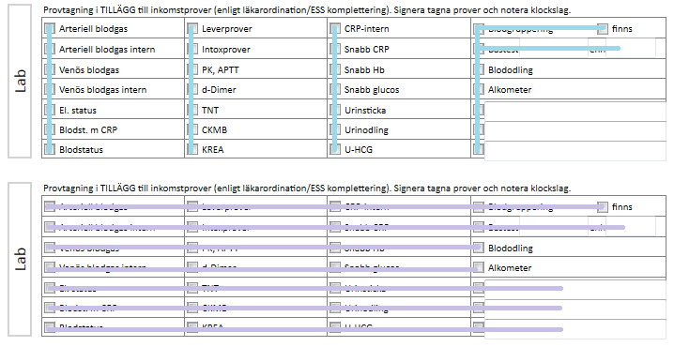
Navigation
Blankettutbildning - Manus
I vilken ordning ska man ”tabba” sig fram i blanketten/mallen?
Hur gör man för att användaren inte ska behöva använda sig av musen?
Hur ska man nyttja trädstrukturen?

Slide 29
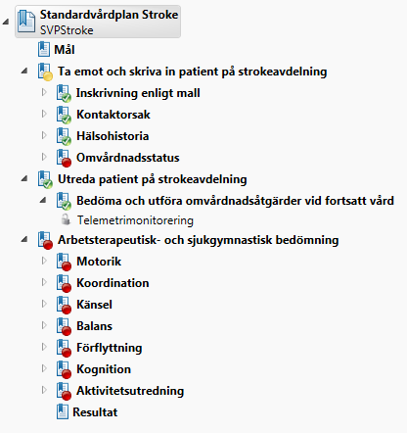
Navigationsträd
Blankettutbildning - Manus
Ligger till vänster om blanketten och grupperar fälten
Kan i manuset definieras klickbart för länkning till detta fält i blanketten
Det finns även händelser i blanketten som kan påverka ikoner i trädet - t.ex. vid signering
Kan göras på två sätt:
Som ett parallellt dokument
Markeras direkt i layoutmanuset

Slide 30
Produktion
Blankettutbildning - Manus

Slide 31
Rutin för produktion
Blankettutbildning - Manus
Skicka in manus till produktion
Produktion av blankett
Kvalitetsgranskning
Leverans till testmiljö
Test av manusförfattare
OK enligt manus – Publicering till driftsmiljö (punkt 8)
Fel enligt manus – Återkoppling till produktionsresurs (punkt 2)
Publicering i driftmiljö

Slide 32
Grupparbete
Blankettutbildning - Manus
2015-06-16

Slide 33
Grupparbete
Blankettutbildning - Manus
Gör ett manus över fält för en blankett
Vilka fälttyper ska användas, ska vissa fälts värden har ett speciellt format?
Gör ett trädmanus – antingen som wordfil eller direkt i layouten
Definiera förifyllnad och kopiefält
Behövs någon ytterligare beskrivning av hur blanketten ska fungera eller vilka funktioner som ska användas?

